Slide 1
Bienenstock Waage
Mein Weg es selbst zu bauen ….

Slide 2
Ziele für mich
Zeitnahes Überwachen meiner Völker
Web frontend
(Handy App)
Einfach erweiterbar
Preiswert

Slide 3
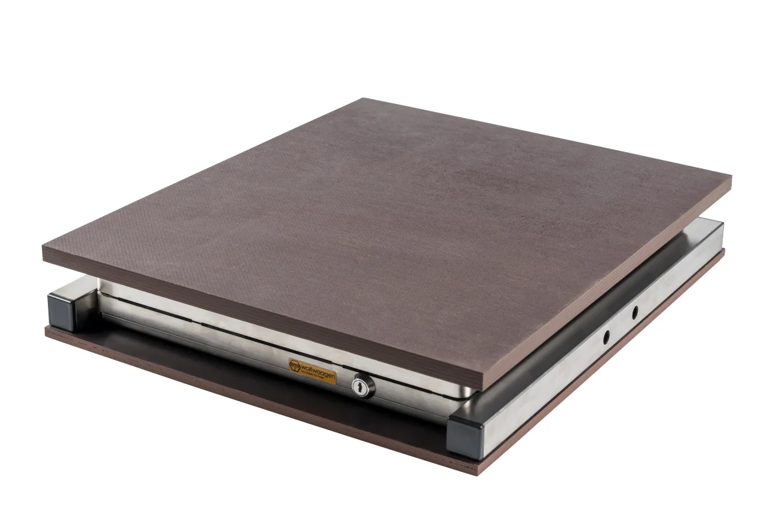
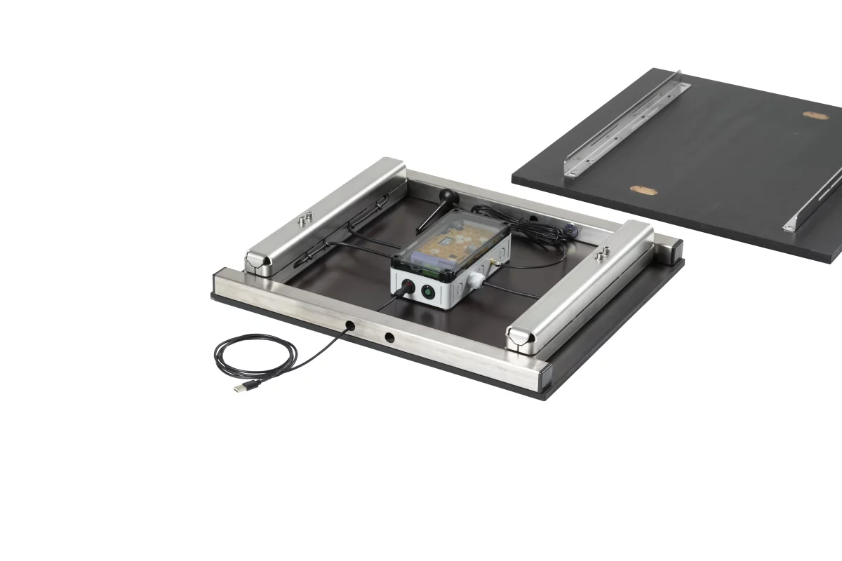
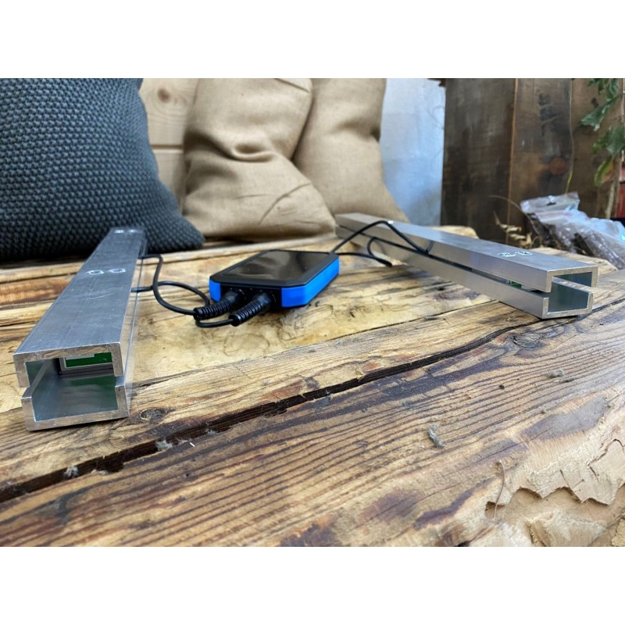
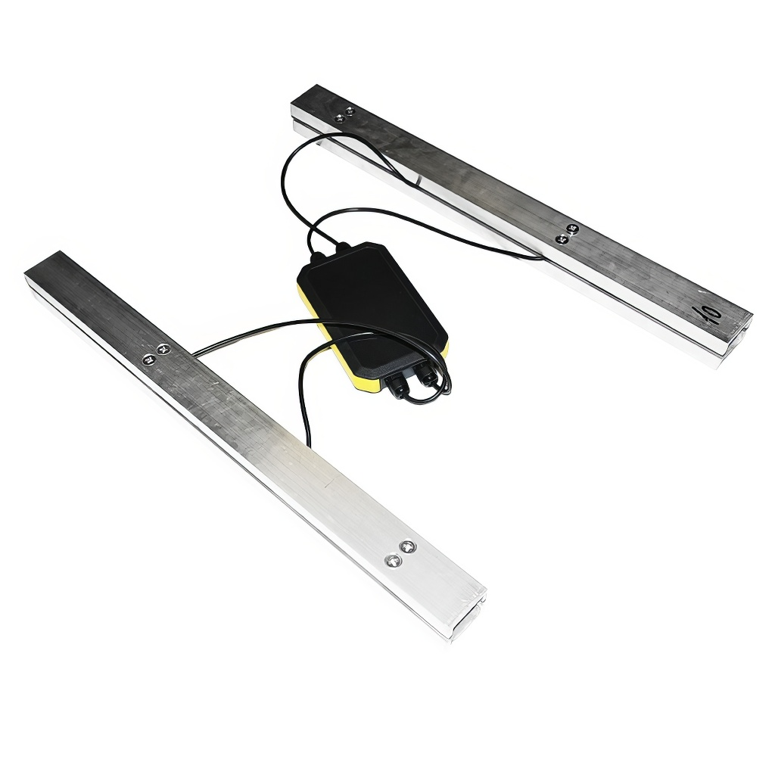
Kaufen ???
Wolf Waagen
-- ~500€ + Solar
+ Web Oberfläche
+ Alarm
+ Support
+ Funktioniert
+ Robust
+ Aufstellen und fertig
Bienenstockwaage XS
+ ~250 + solar
- only SMS

Slide 4
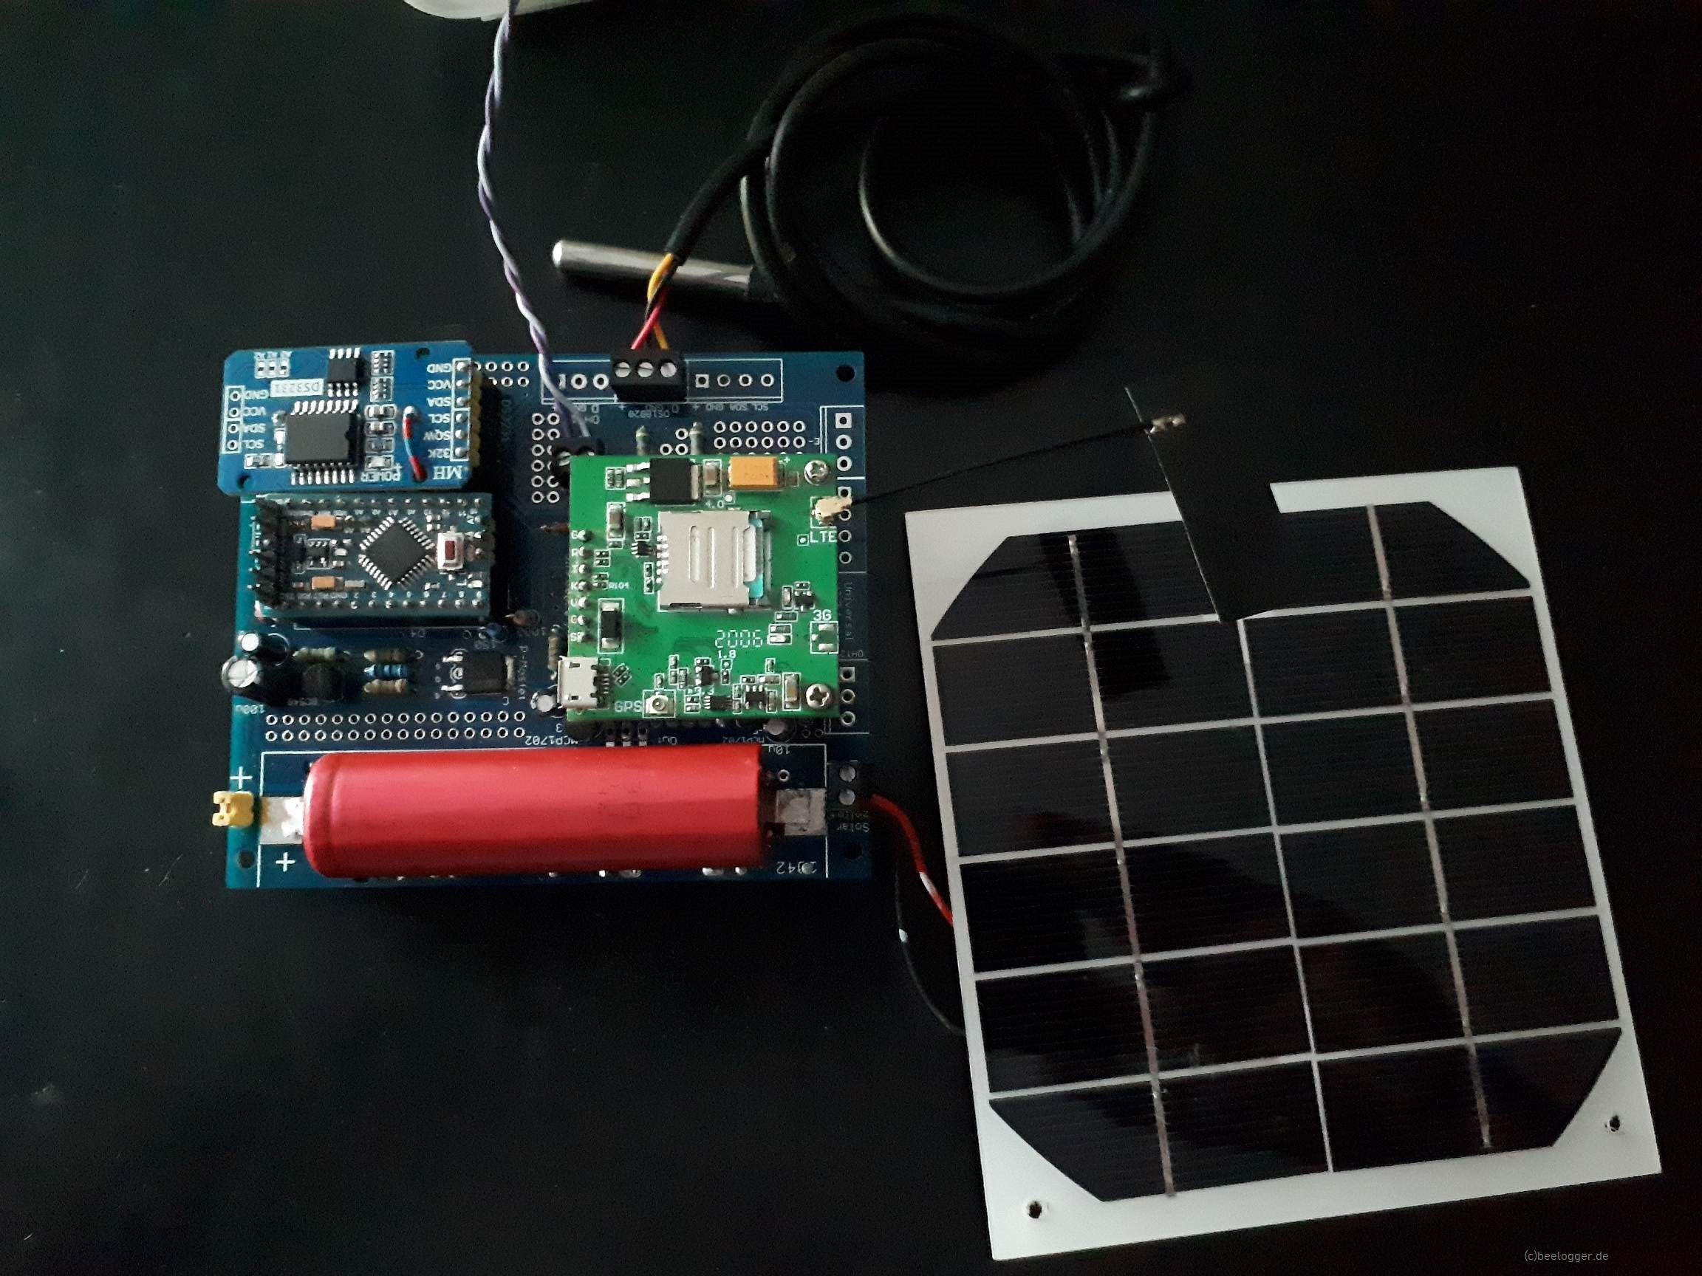
Selber bauen ???
Honeypi
- Stromversorgung via Solar ist teuer, weil der Rasperypi benötigt relativ viel Strom -> großes Solar Panel -> großer Akku
- Rasperypi lange nicht lieferbar
+ Einfacher zu installieren als beelogger
über Micro SD Karte
Beelogger
- viel Eigenarbeit nötig
++ Preis ~170€ (incl. LTE + Solar)

Slide 5
Aufstellung Materialeinkauf 2023 für 3 komplette beelogger
Alu L-Profile 1. Bestellung | 61,3 |  | Abmessung in mm: 50 x 30 x 4 mm
Alu L-Profile 2. Bestellung | 44,49 |  | Länge in mm: 1000 mm Stückzahl : 2 (in 4 Teile sägen)
Verlängerungskabel | 6,25 |  | Beim nächsten Mal nach Lichterkette Verlängerung suchen und die teilen damit man die Wägebalken separt transportieren kann.
Edelstahl Schrauben | 10,5
Reichelt Bestellung 1 | 31,37 |  | Hier besteht noch Optimierungspotential bei
Reichelt Bestellung 2 | 21,61 |  | Einer größeren Sammelbestellung.
Wägezellen 6x60kg | 117,81
Platinen direkt von beelogger | 10
aliexpress
LTE Modem | 106,32 |  | Zuzüglich:
HX711 | 4,48 |  | Sim Karte ( z.B. Netzklub)
Stepup | 2,49 |  | Lötzinn, Flußmittel
LiPo Solar Regler | 5,3 |  | Optional LTE Antenne ~10€ (schlechter Empfang)
MCP1702 | 6,38 |  | Wasserdichtes Gehäuse (es geht auch eine Eisbox)
24LC256 EEPOM | 5,23 |  | Solarpanel Halterung
LiPo Akku 3600 | 11,77 |  | Besenstiel + Besenstielhalterung
Solar panel | 32,55
Akku Halter | 4,25
MOSFETs | 7,62
STM32 Blackpill | 21,23
Summe | 510,95
Für jeden der 3 | 170,3167

Slide 6
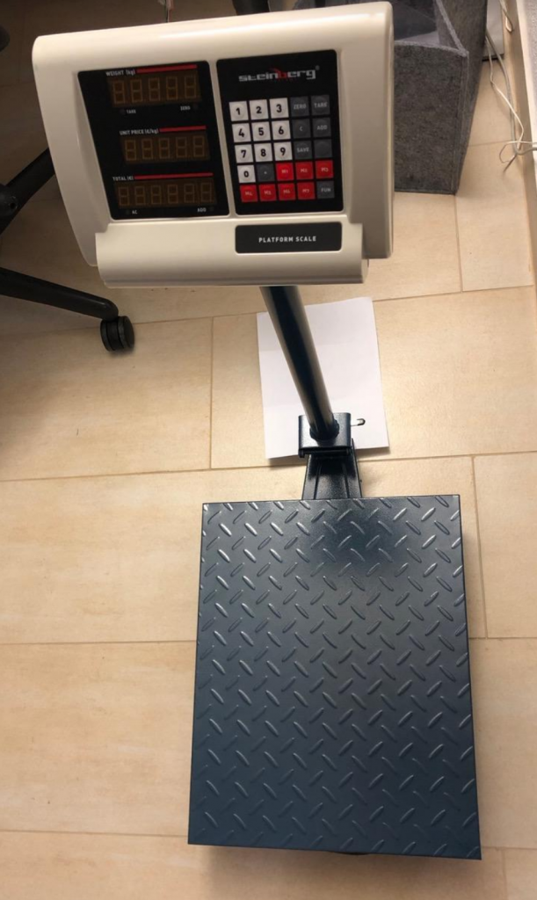
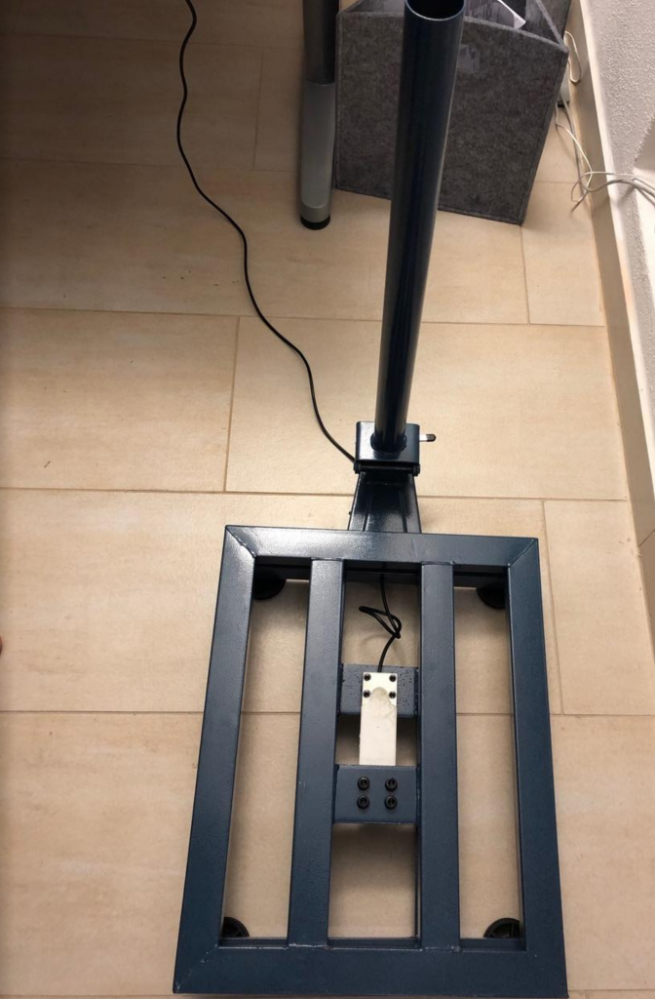
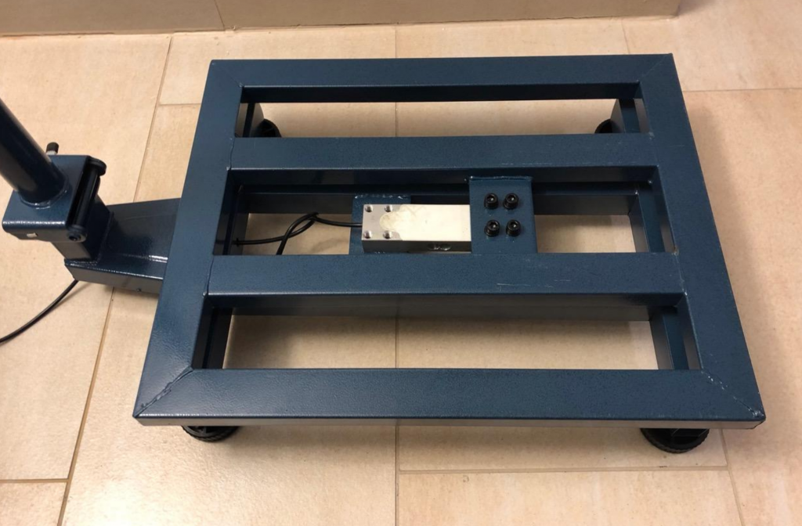
Wägebalken Option 1 – Platform waage ebay ~100€

Slide 7
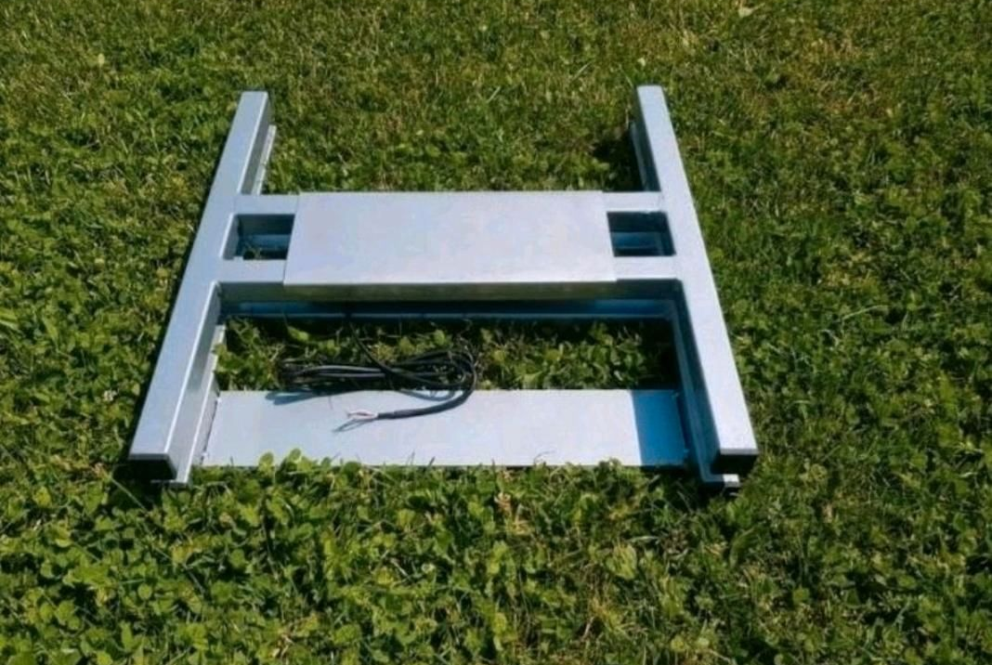
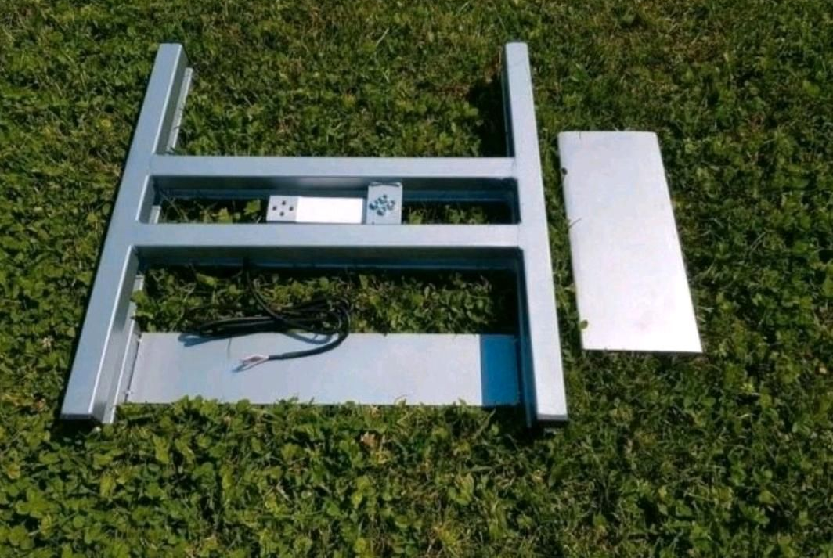
Kleinanzeigen – Juri aus Empfingen – 80€

Slide 8
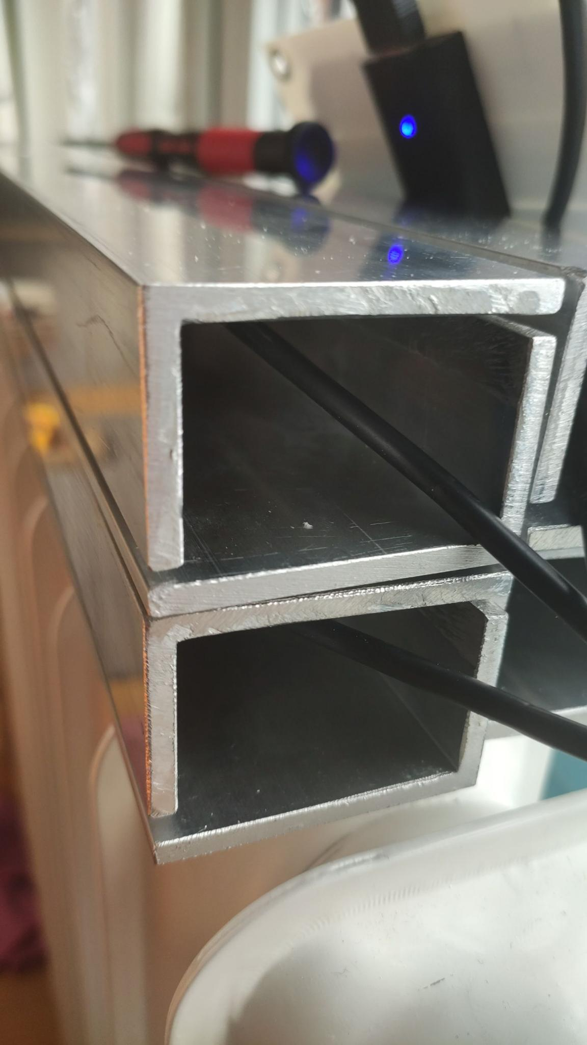
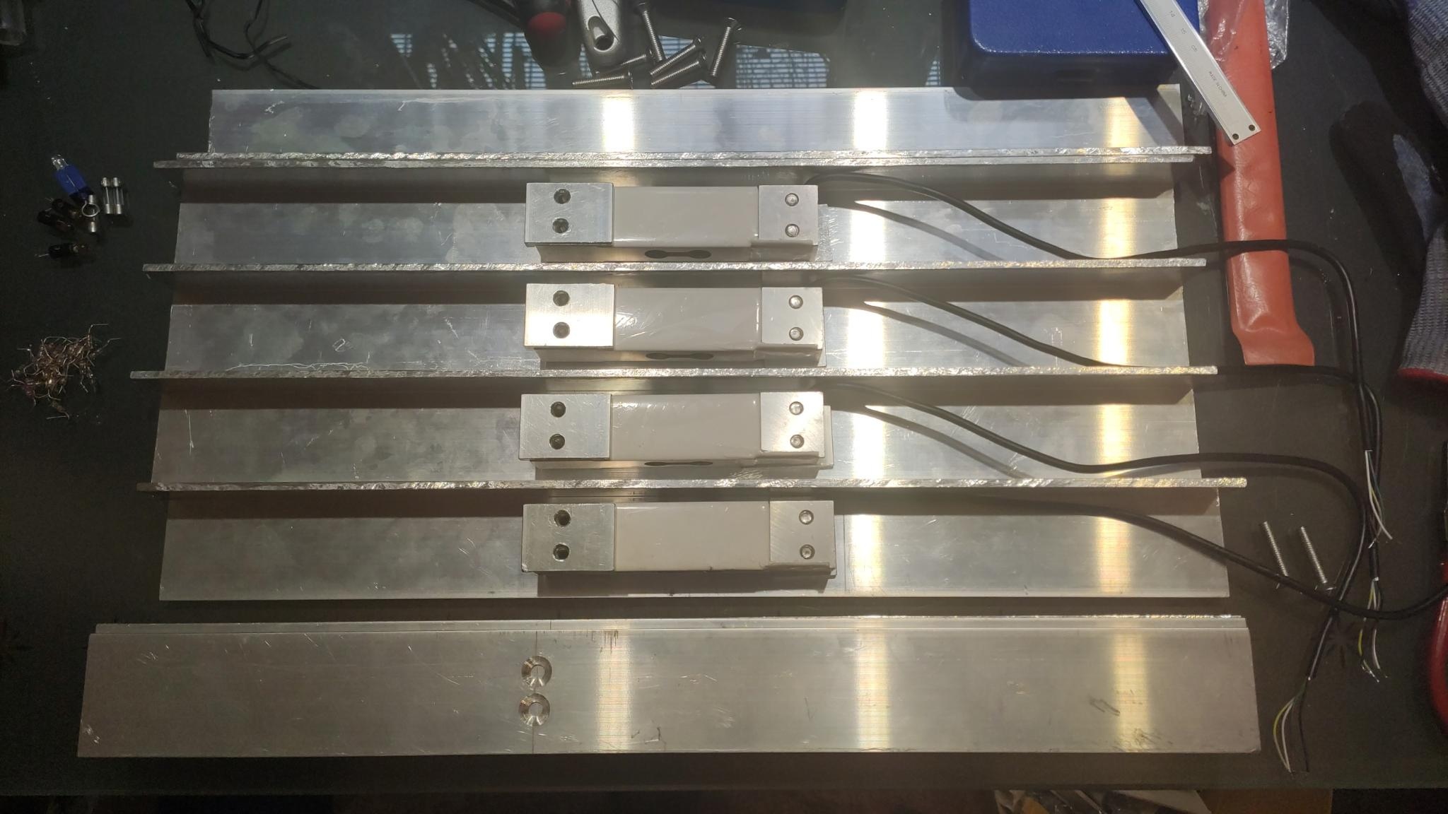
Wägebalken Option 2 – DIY ~62 €
2 L Alu 5mm Profile nur in der Länge sägen

Slide 9
Beelogger – Welche Version ?
Beelogger SMD
Nicht mehr bestellbar, viele hatten Probleme mit SMD Bauteilen
Beelogger universal 1.0
+ Bewährt
- Viele Bauteile benötigt
- Separate Plantine für Solar Stromversorgung wird benötigt
- Separate Plantine für LTE wird benötigt
Beelogger Universal 2.0
- Neue Version angelehnt an STM32
Beelogger STM32
- Nur eine Plantine benötigt für LTE + Solar + Akku

Slide 10
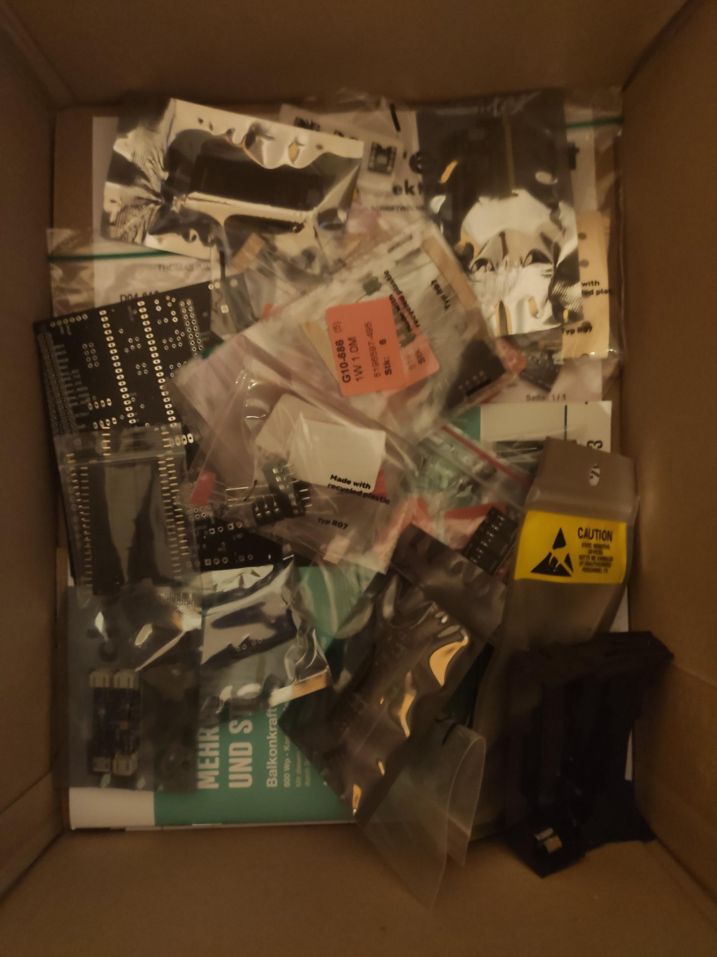
Bestellung
Preise ändern sich ständig
Sammelbestellung macht Sinn ! Versandkosten
Ebay, aliexpress dauern unter Umständen lange
Reichelt versendet aus D
- Teilweise extrem teuer

Slide 11
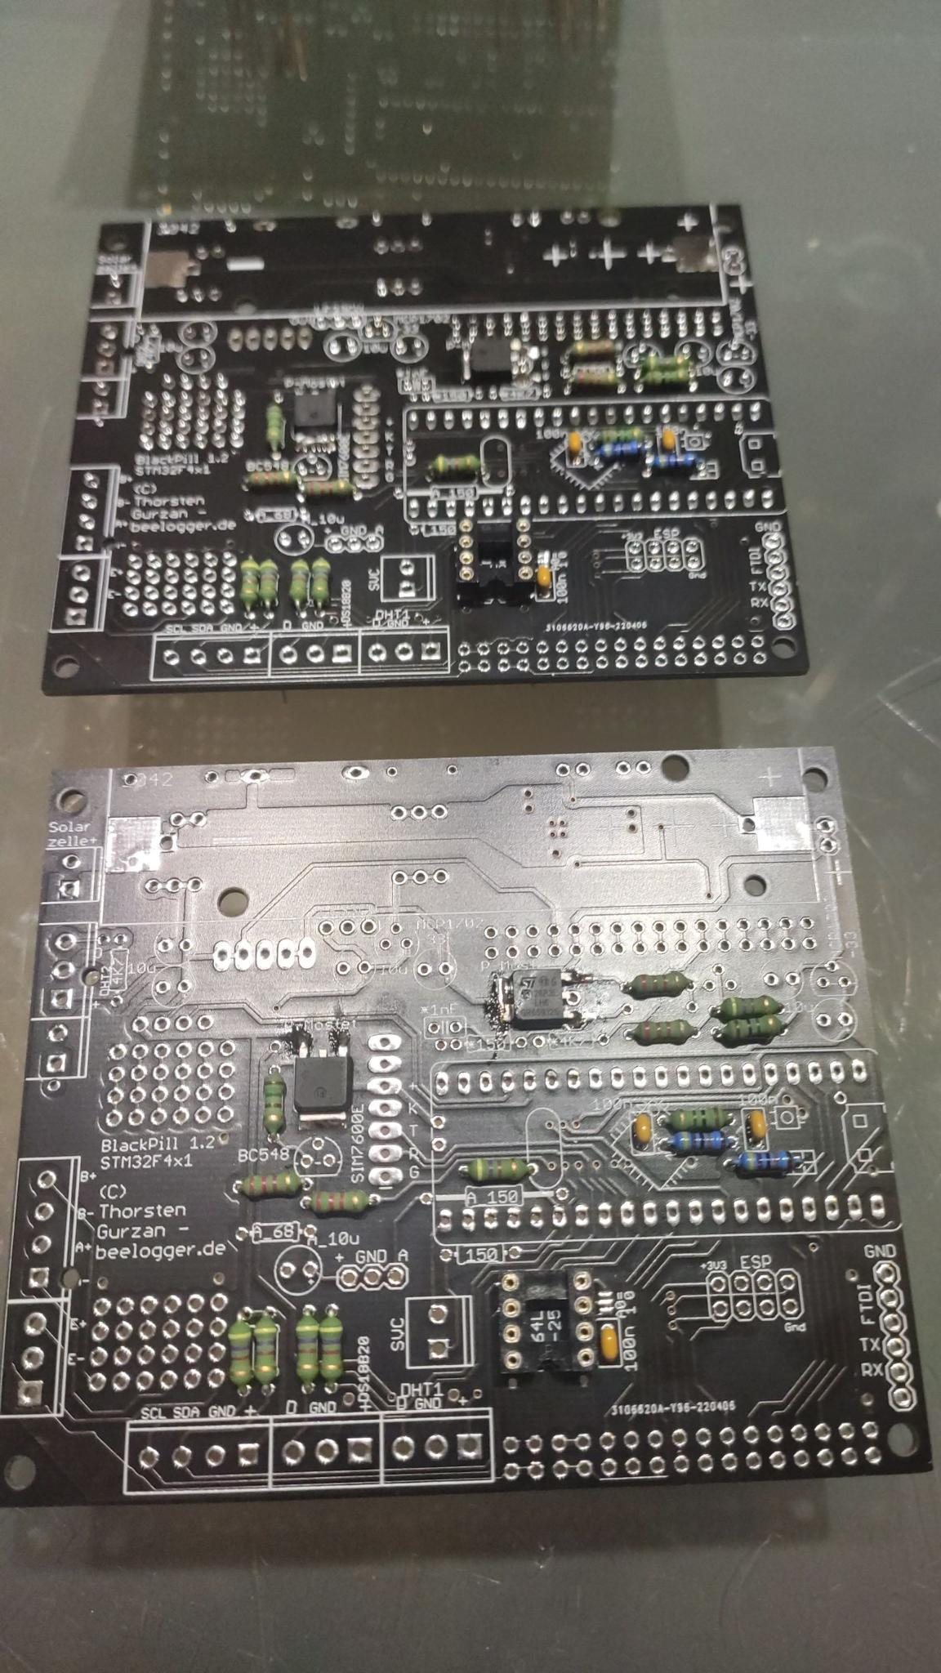
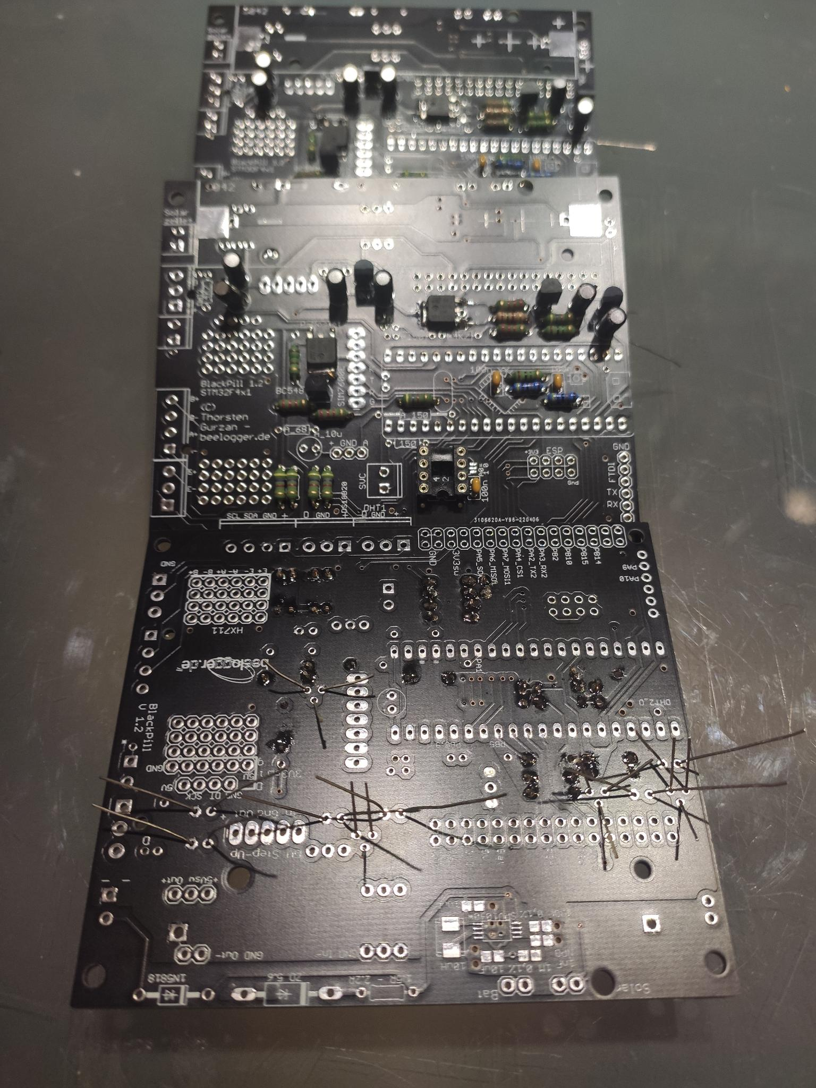
Aufbau – Start mit den Wiederständen

Slide 12
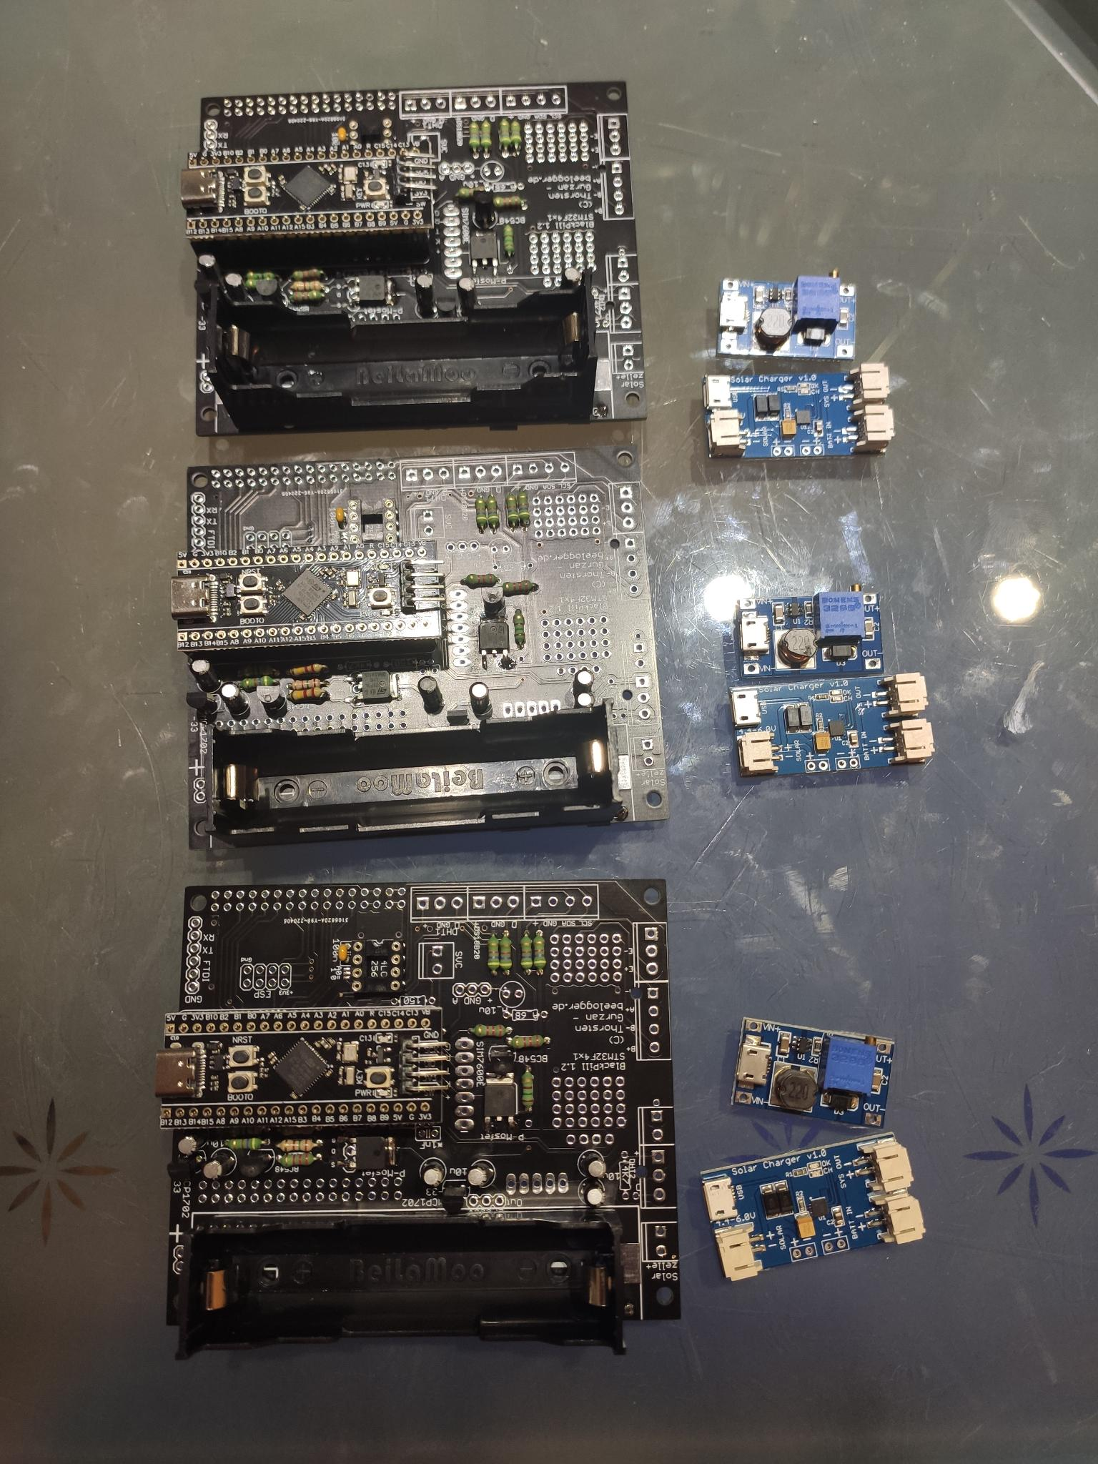
Aufbau
Kondensatoren
Transistoren
Voltage Regulator
Akku Halter

Slide 13
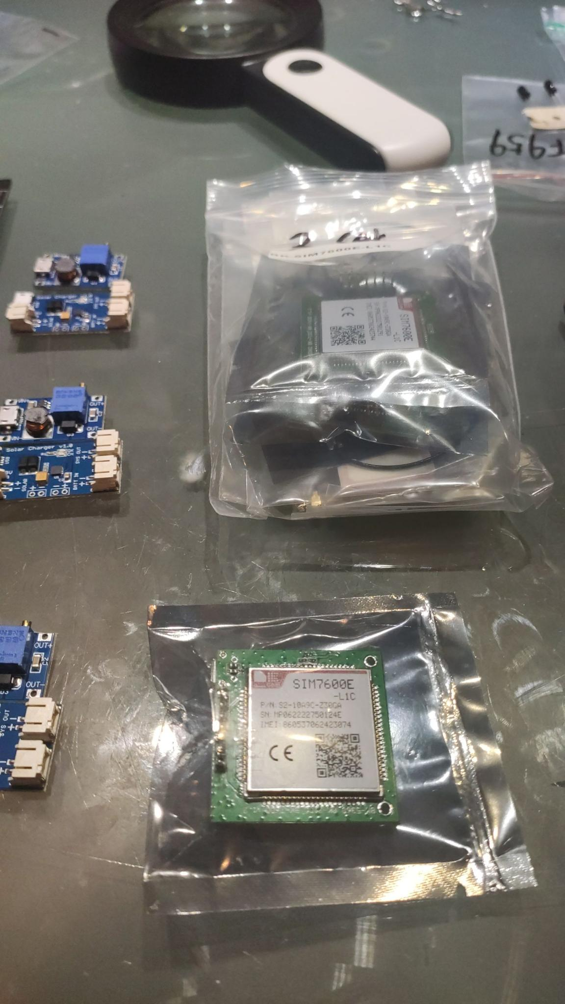
4G oder 5G (LTE) ?
Wie lange soll euer Beelogger senden?
3G wird gerade abgeschaltet !
4G
+ Modem billiger (15€)
5G LTE
+ Längere Unterstützung
+ Höhere Datenrate -> weniger Strom
- teuer als 4G (~33€)
- LTE Modem Setup via FTDI
- LTE Abdeckung vorher checken !!

Slide 14
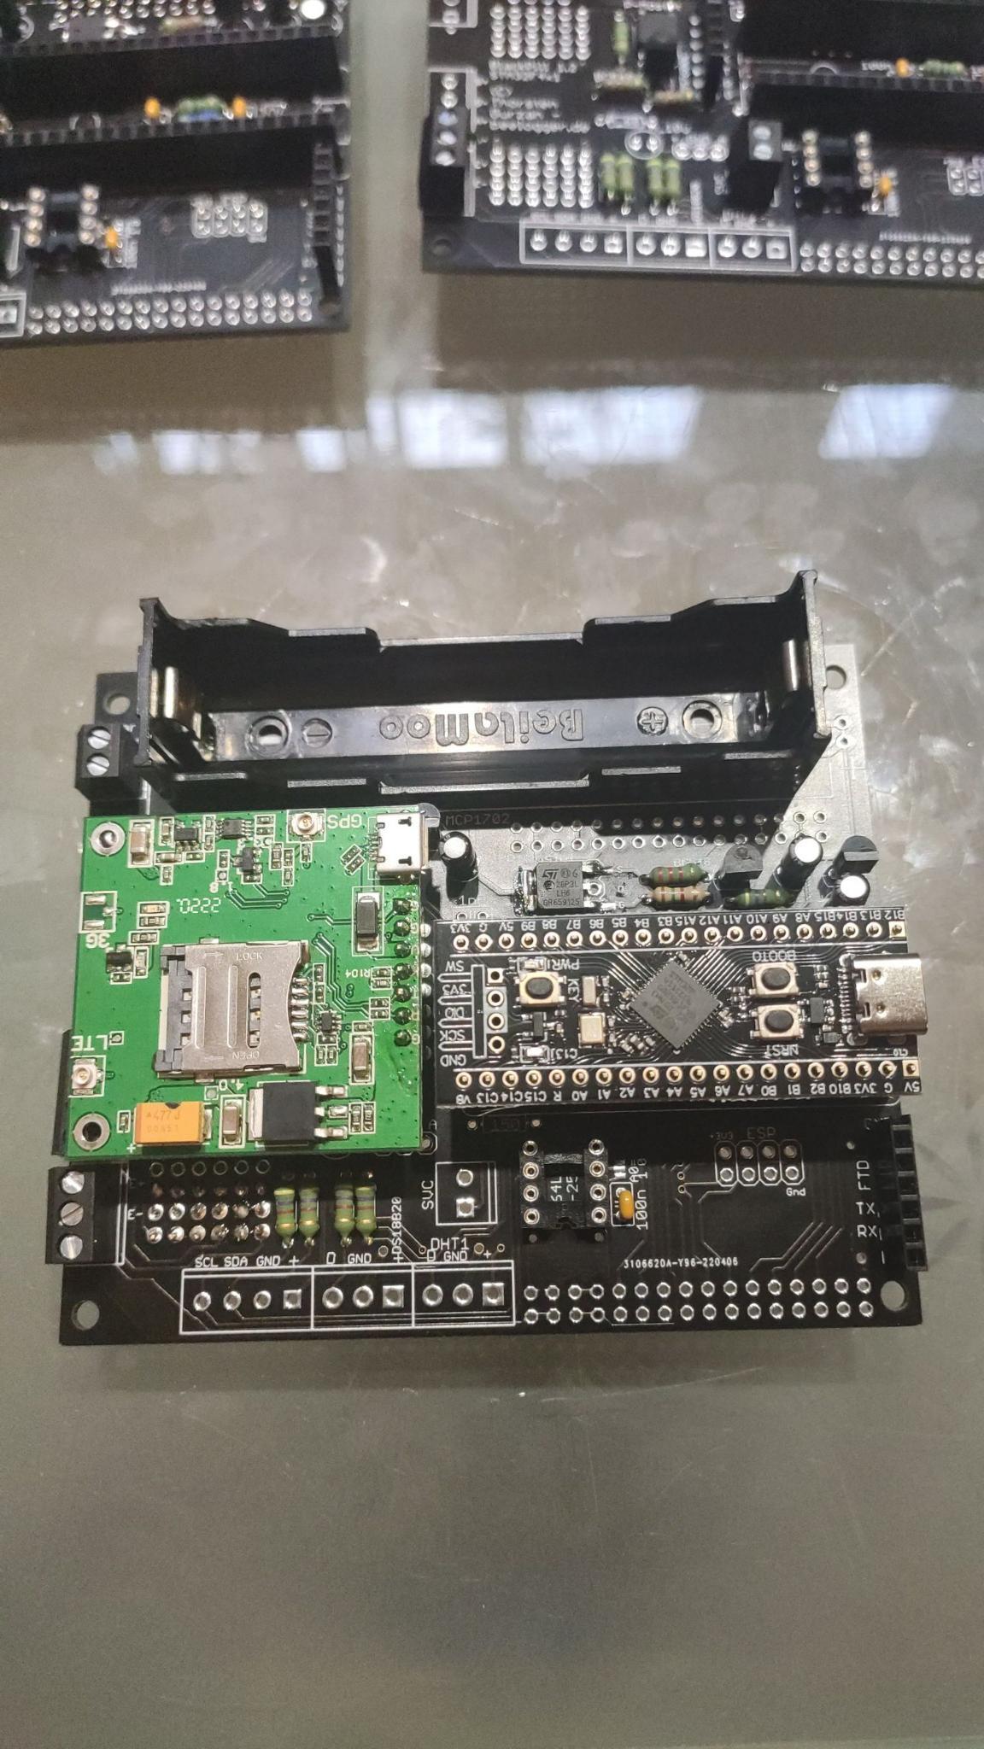
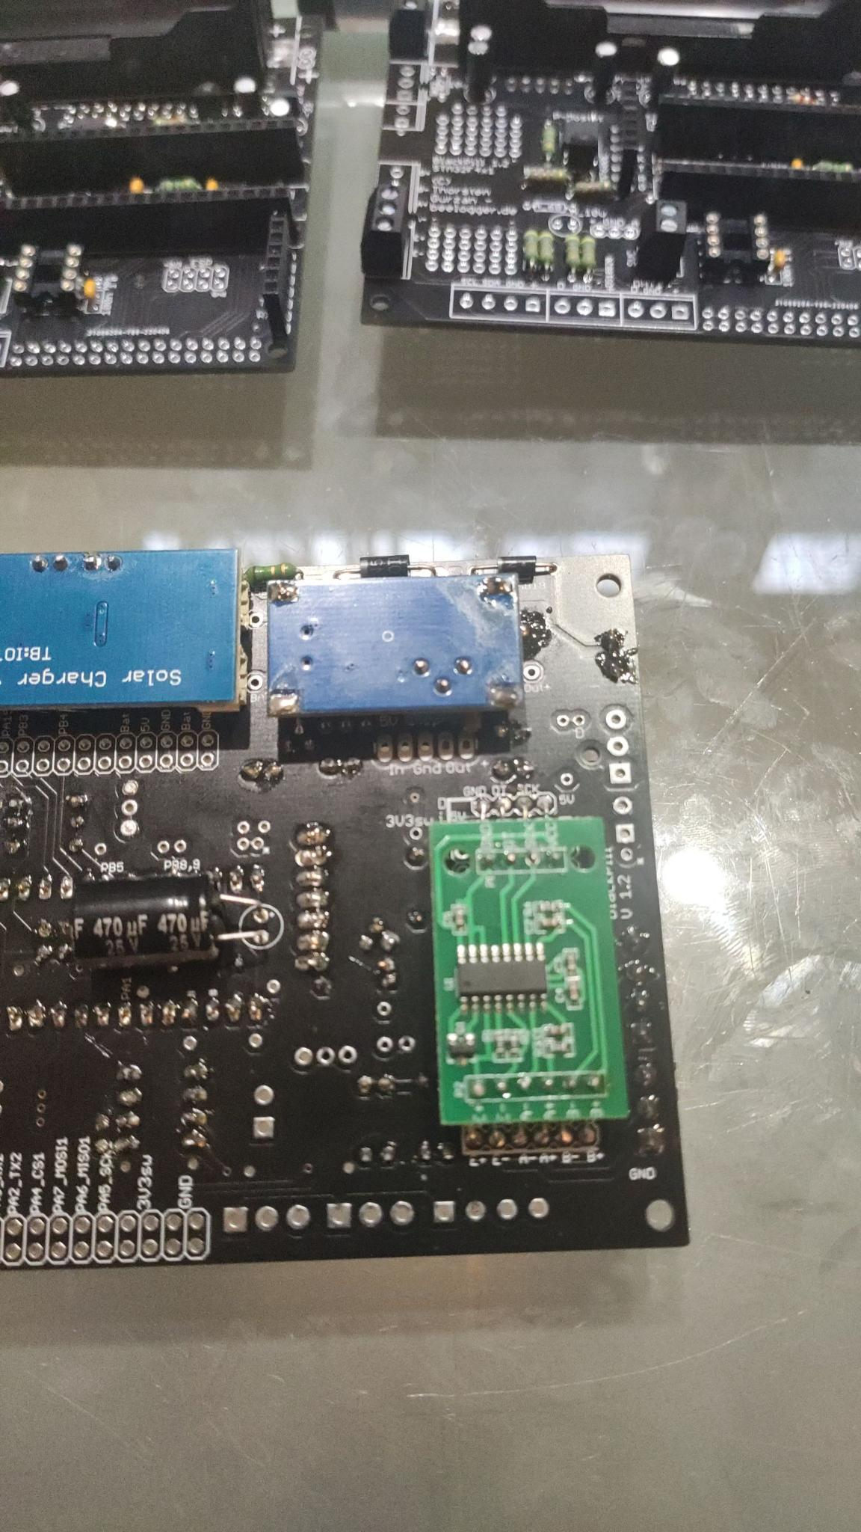
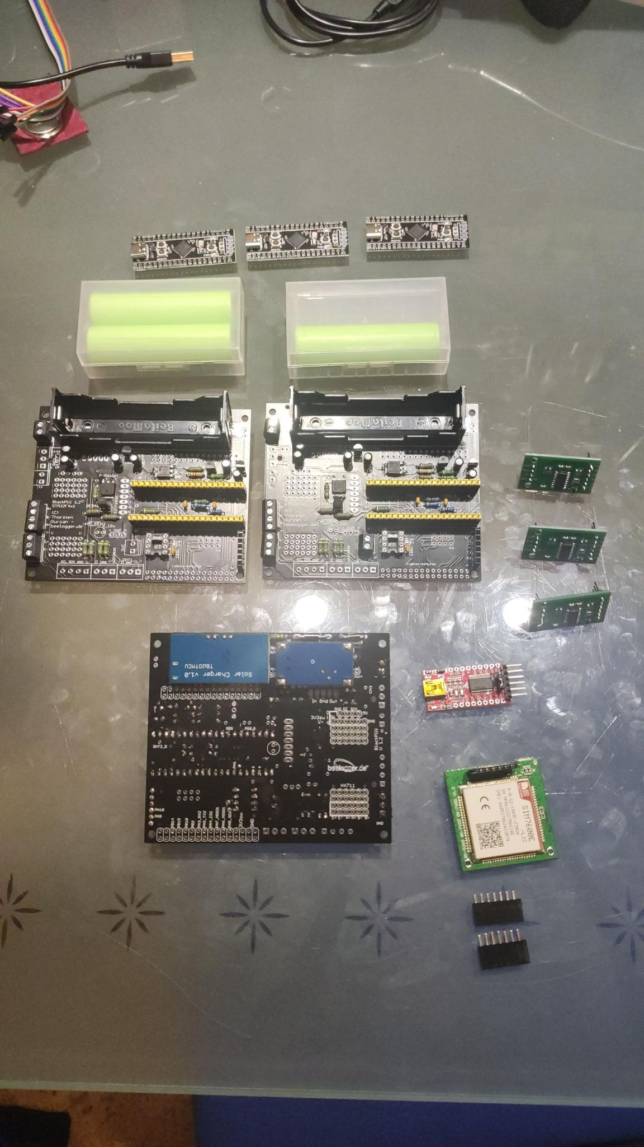
Montage

Slide 15
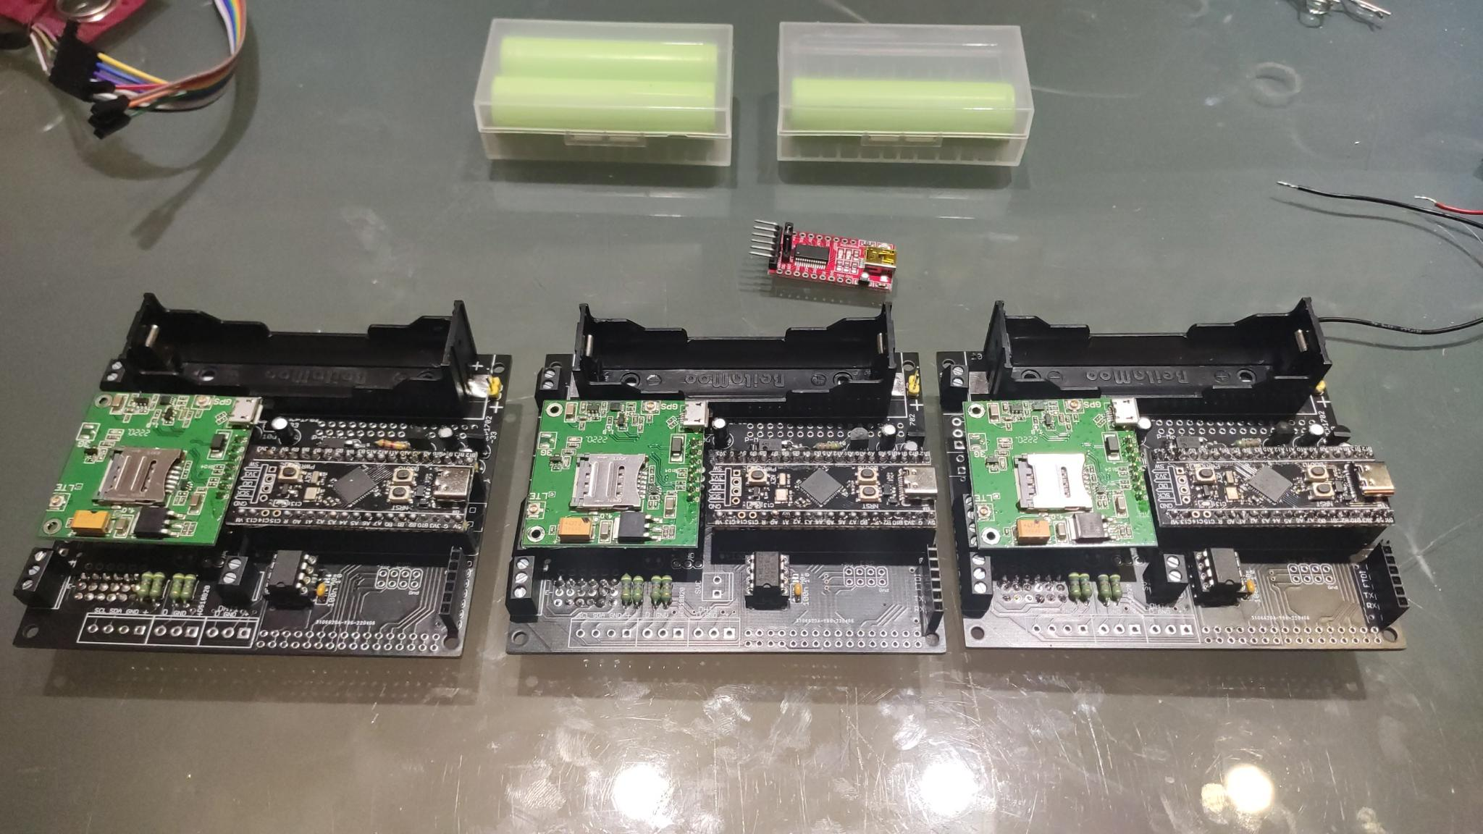

Slide 16
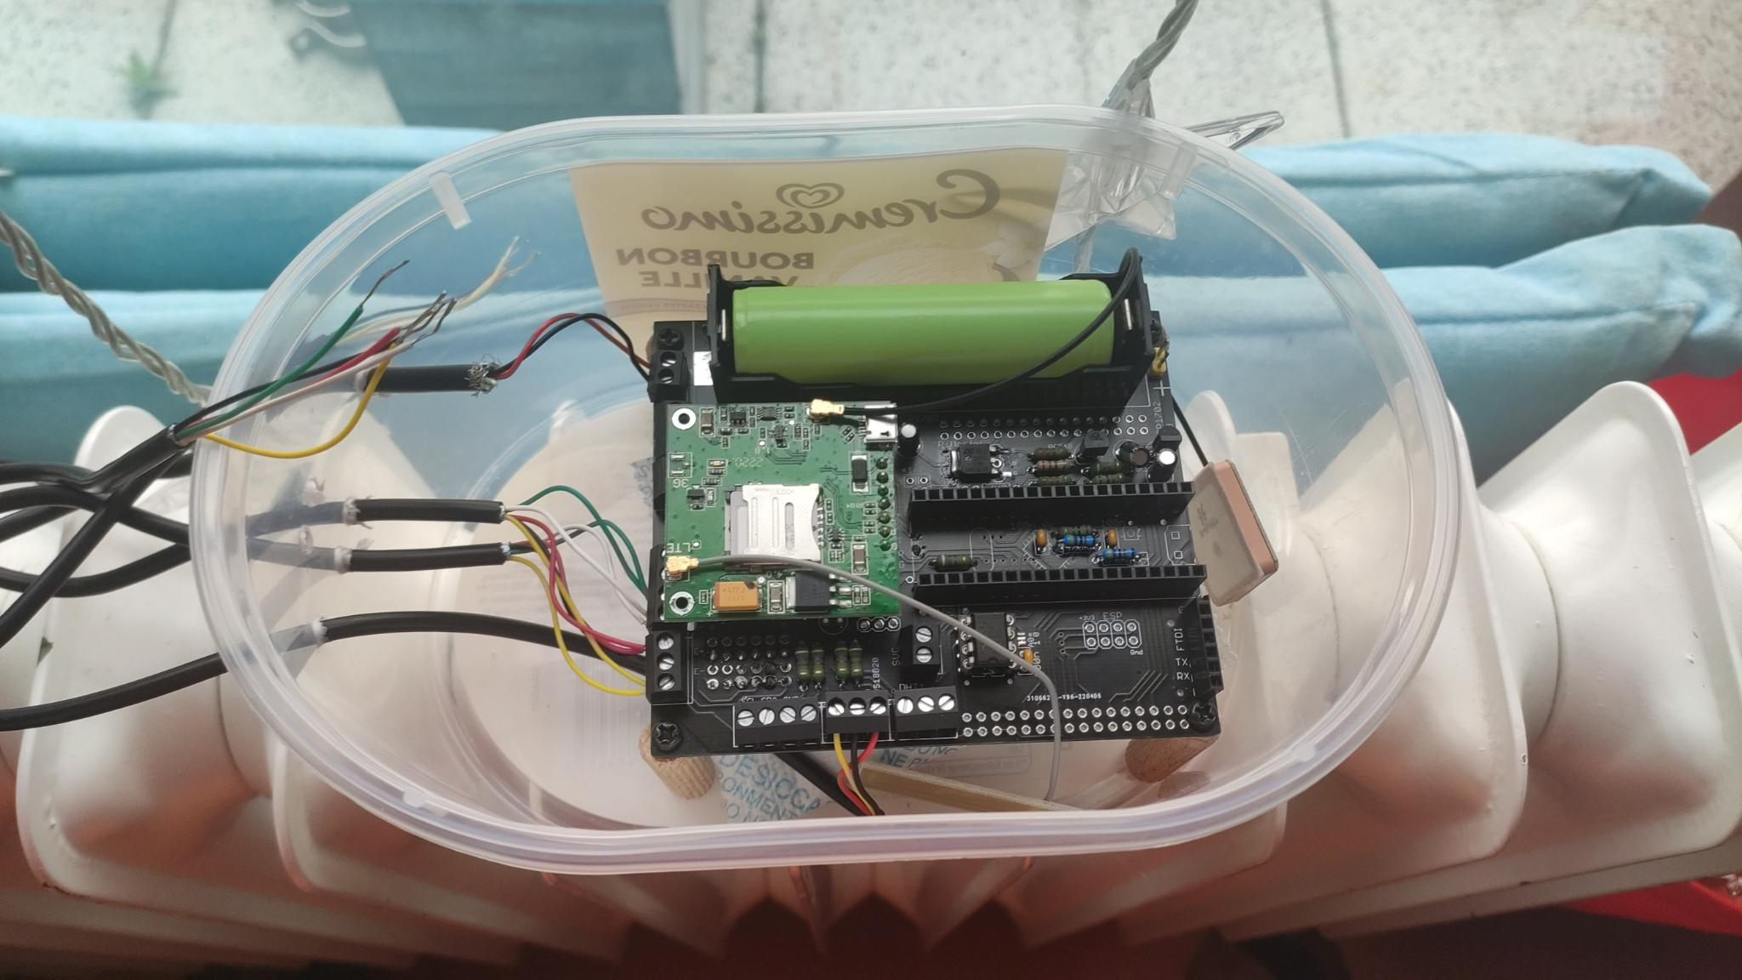
Dose ?

Slide 17
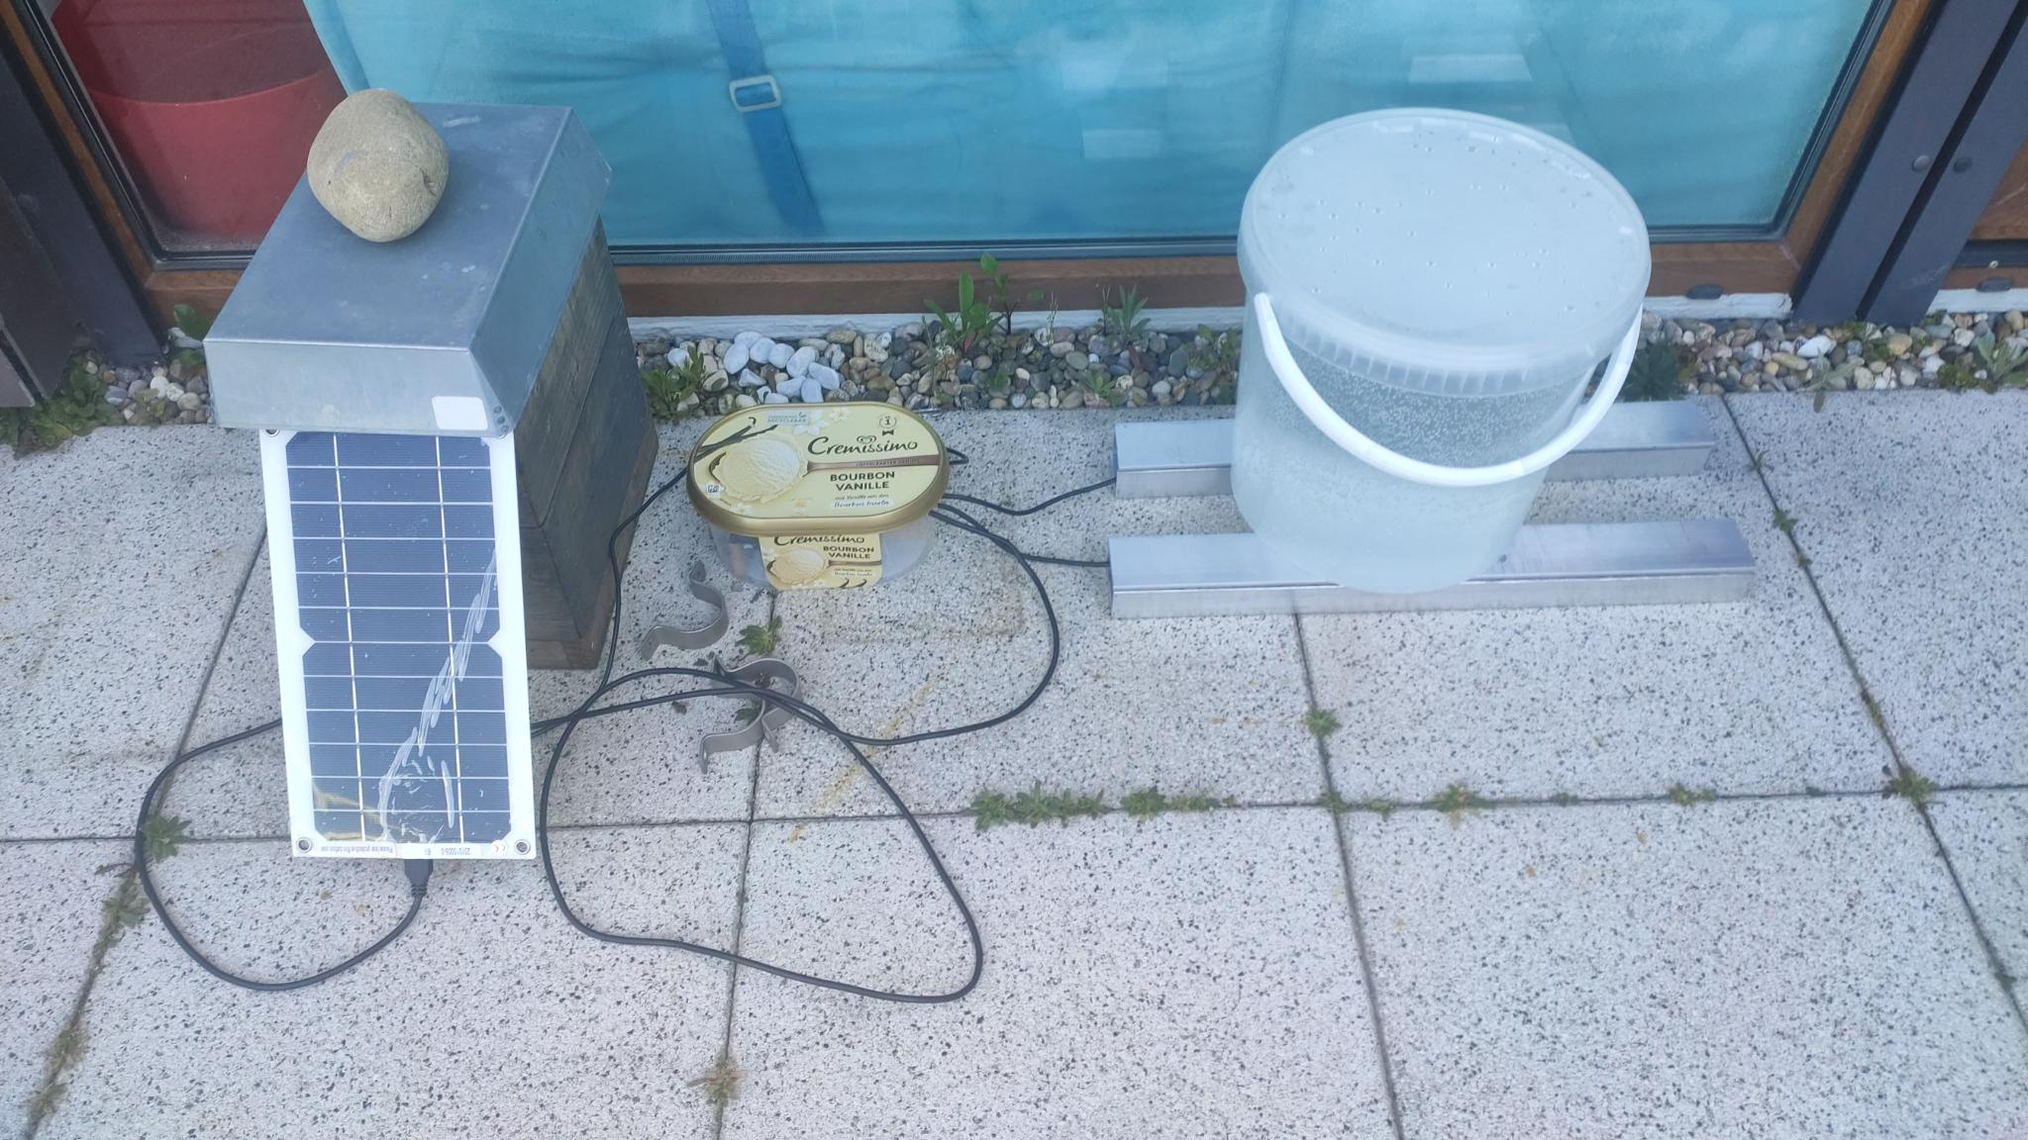
Aufbau und Gewichtskalibrierung

Slide 18
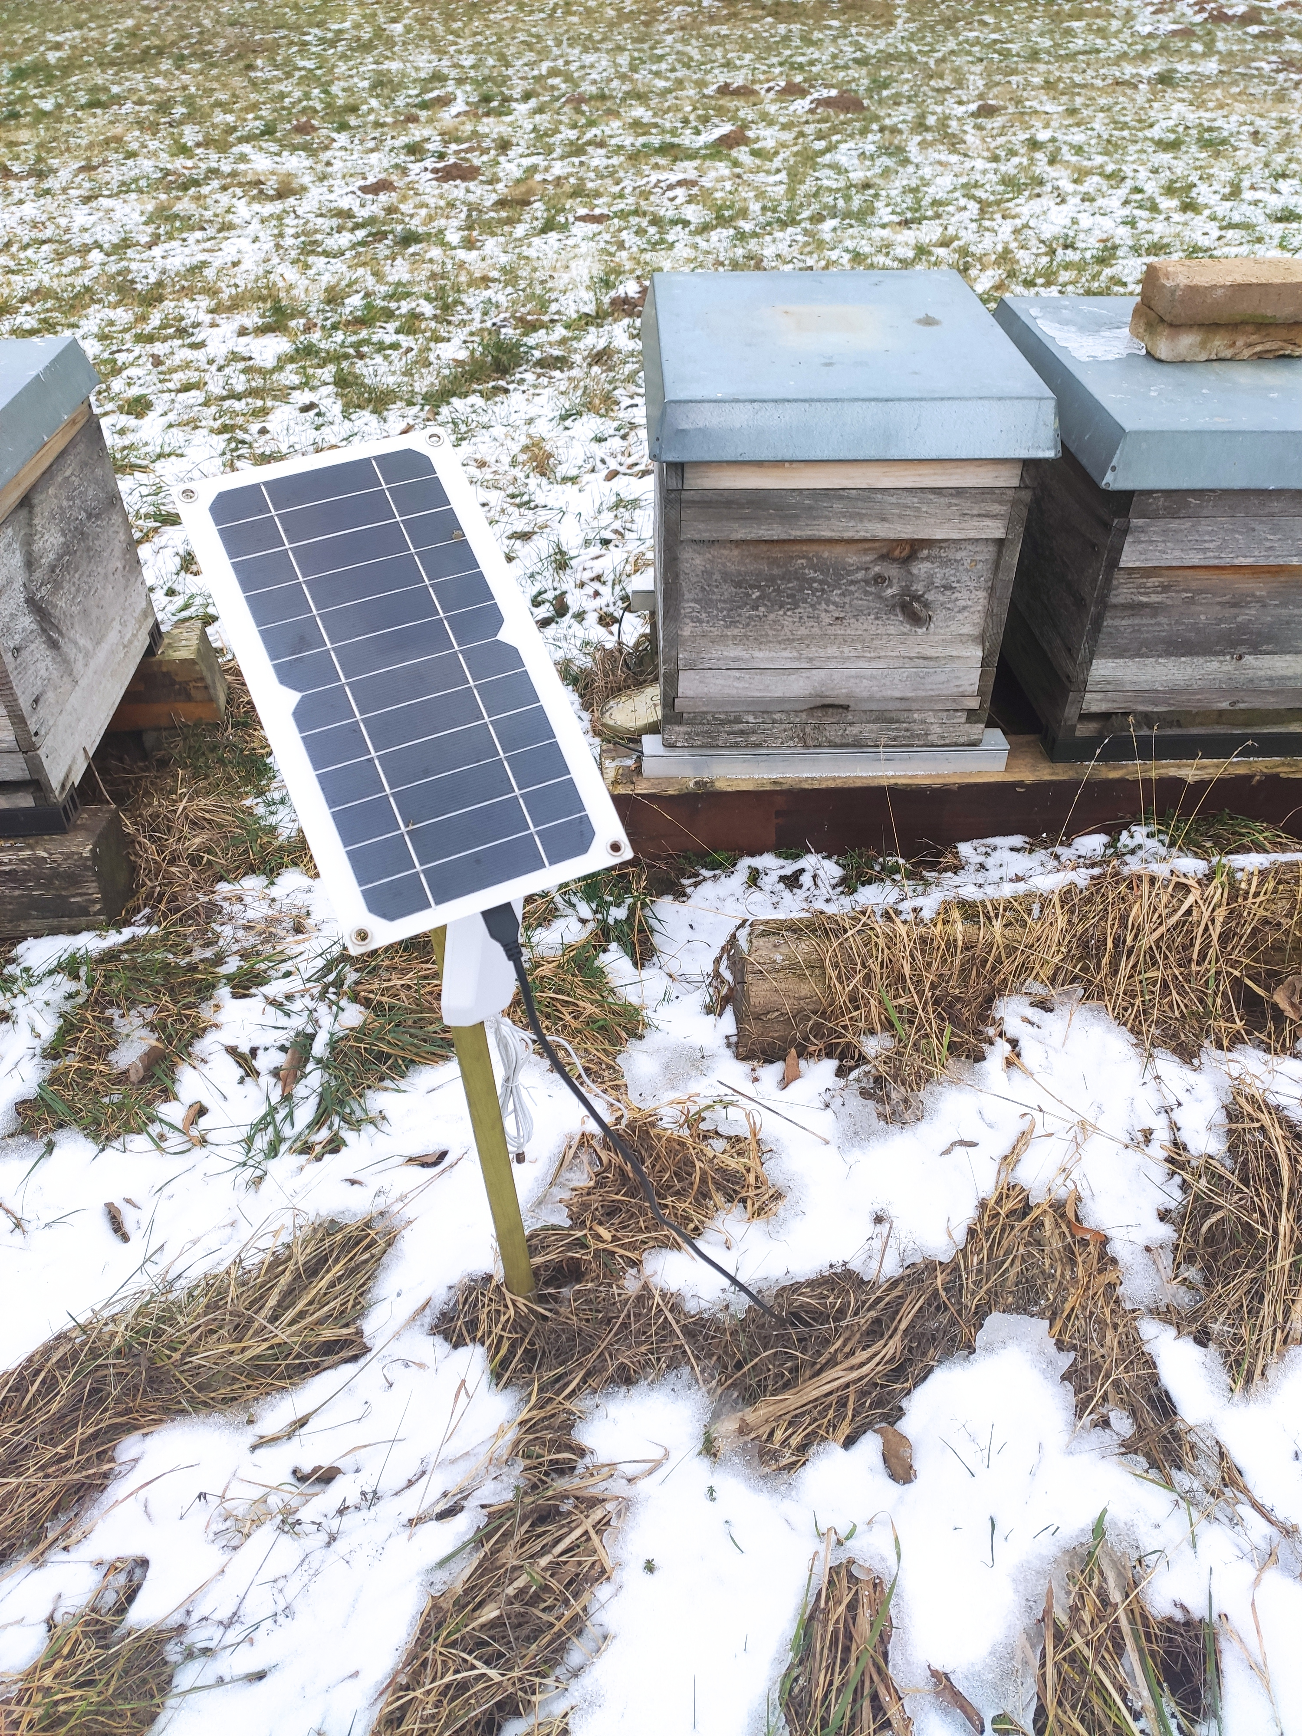
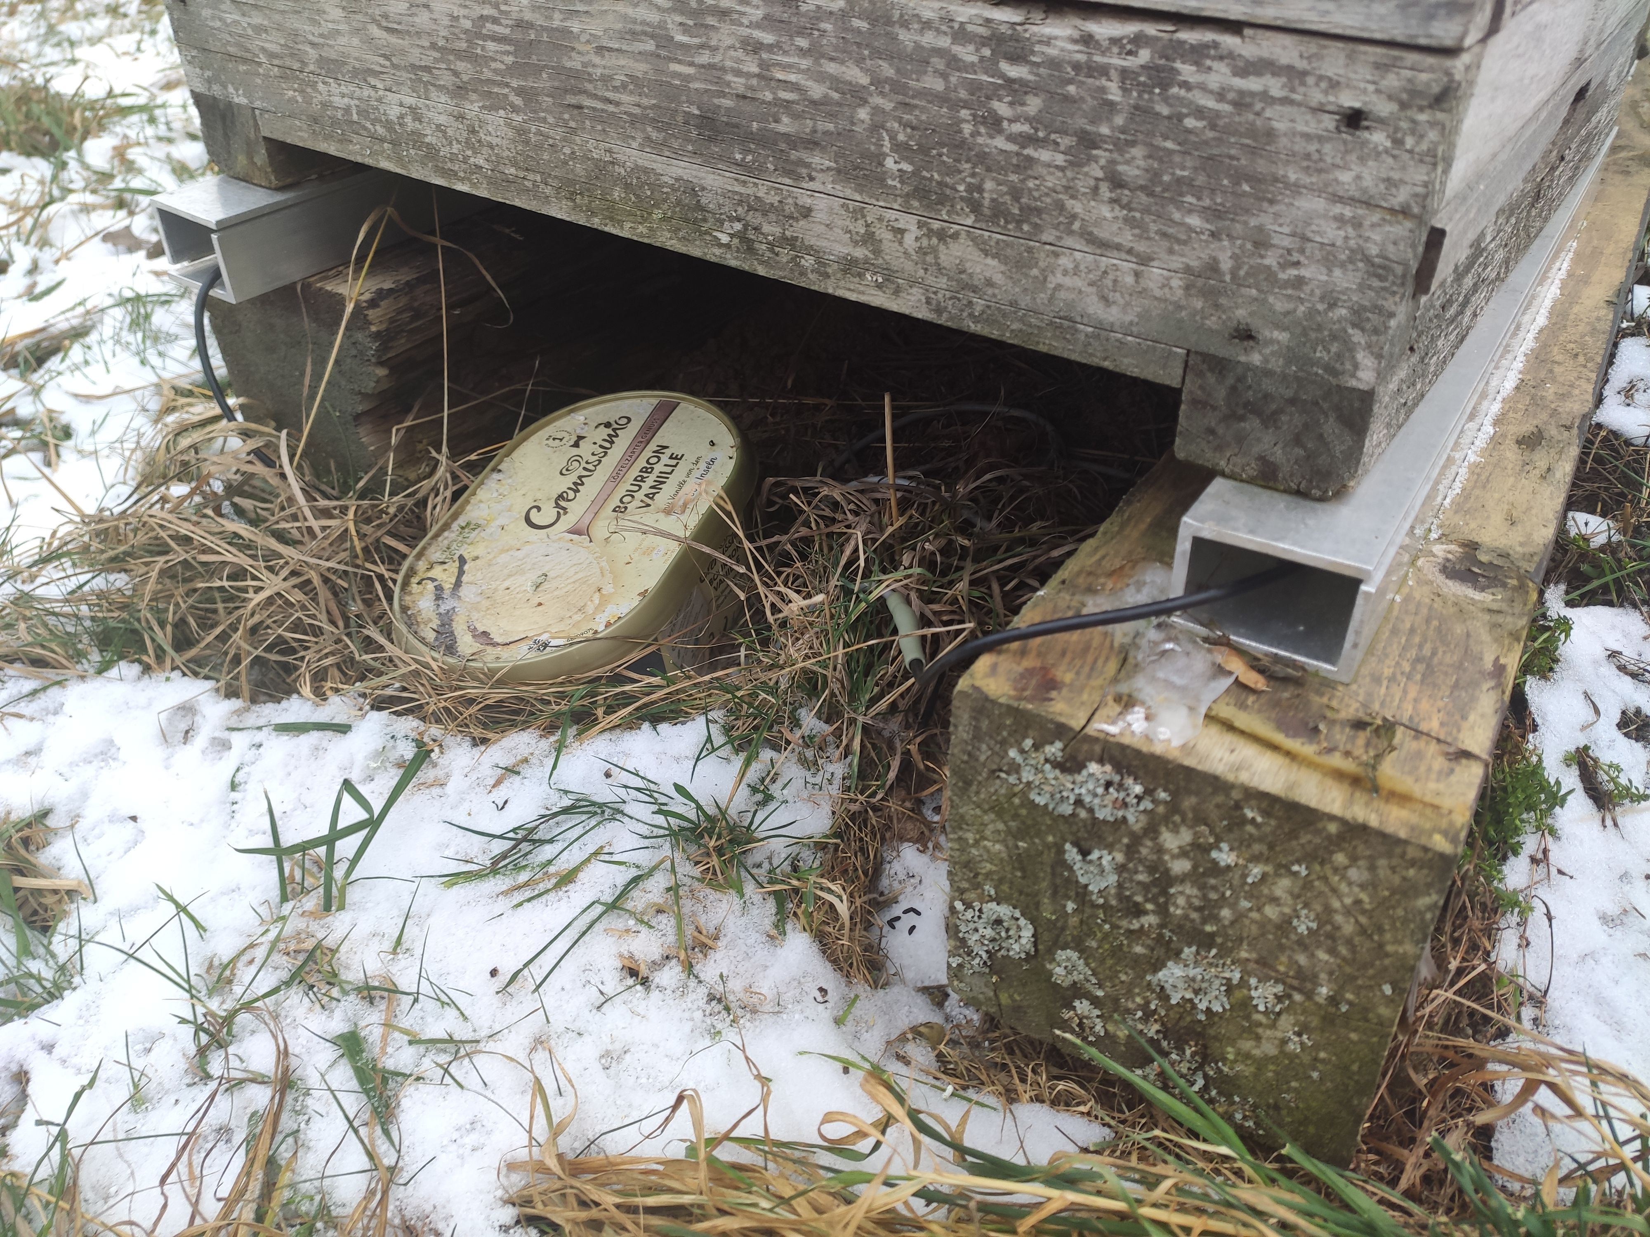
Wie sieht es heute aus ?

Slide 19
